Slide 1
ITU Projekt
xstoll01 – Antonín Štoll
xjurci08 – Adam Dalibor Jurčík
xzahal03 – David Zahálka

Slide 2
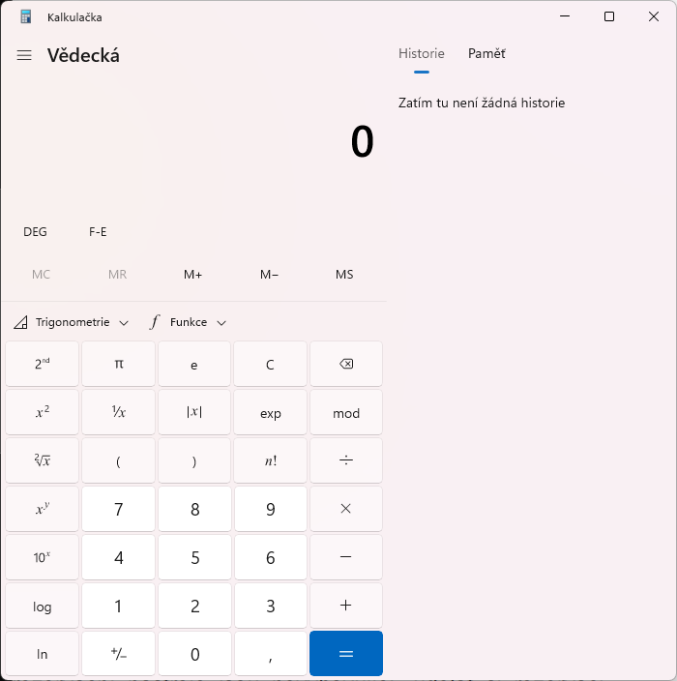
Kalkulačka
platforma: Windows
Microsoft kalkulačka
monotónní
tlačítka pro mazání
nejsou dost kontrastní
čísla se ztrácí mezi
funkcemi

Slide 3
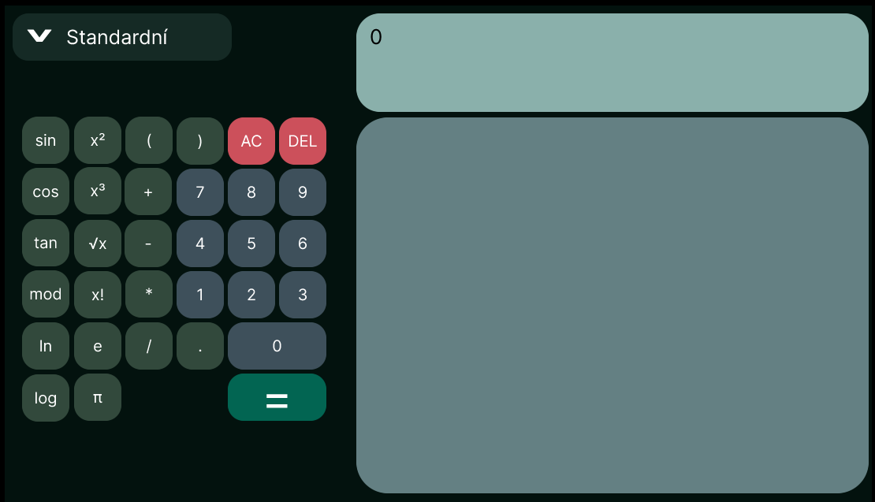
Náš návrh

Slide 4
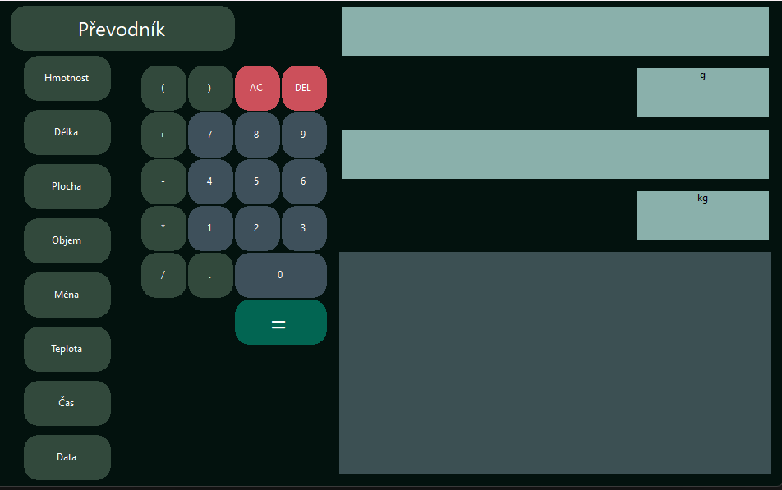
Technologie
C#, Windows Forms, Visual studio
MVC, historie v XML
Git

